Slide 1
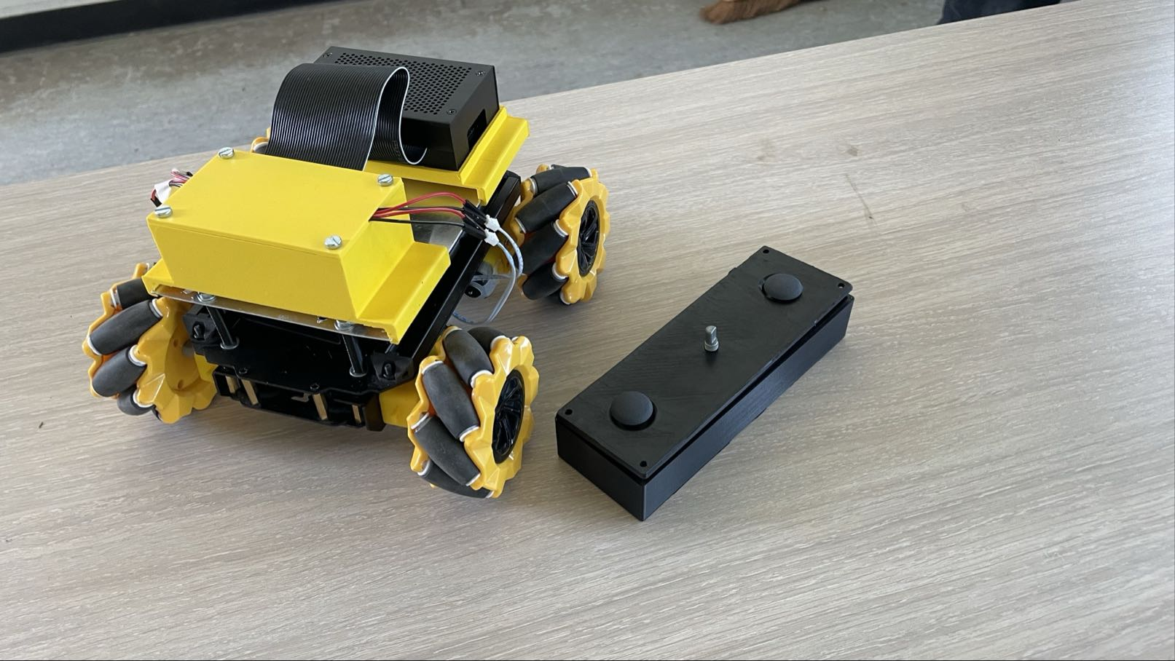
Robot met mecanum wheels
Onderzoekscompetentie
Noah Vermaerke & Wout Vandevelde

Slide 2
Inhoud
Algemene uitleg
Demo
Hardware
Software

Slide 3
De werking
Raspberry-pi
WiFi
Microcontroller
Dashboard

Slide 4
Besturing van de robot
2 joysticks
8 rijrichtingen
Rond as draaien
Snelheid aanpassen

